Slide 1
캡스톤 디자인 주제 발표
2018102129 이준범
2018102090 고대훈

Slide 2
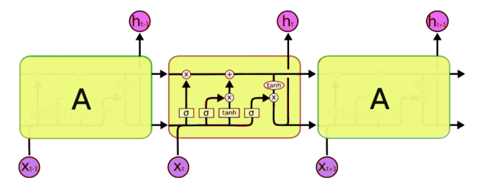
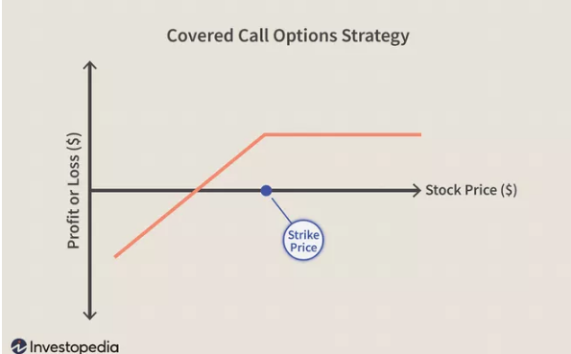
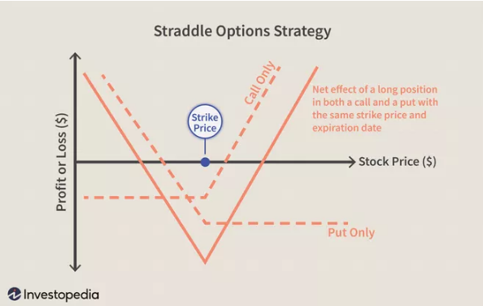
과제 개요
(RNN-LSTM,Prophet)
Long Straddle / Long Call Butterfly Spread

Slide 3
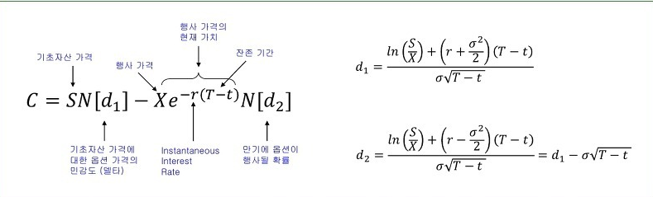
과제 목표
수식 VS 딥러닝
블랙숄즈 모형 VS 딥러닝 모델

Slide 4
기대 효과 및 활용 방안
기존의 주가 예측만을 통한 투자
(예측에 따른 손실이 높음)
VS
변동성이 낮은 투자라는 선택권 부여

Slide 5
수행 방법
데이터 수집
Yahoo Finance API 데이터
Python FinanceDataReader 라이브러리 사용
개발 환경
Colab 사용예정

Slide 6
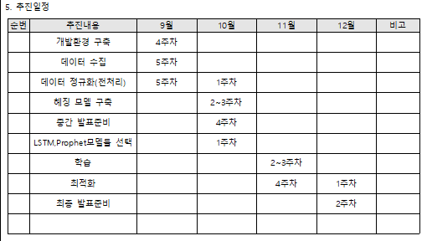
추진일정

Slide 7
감사합니다

